Slide 1


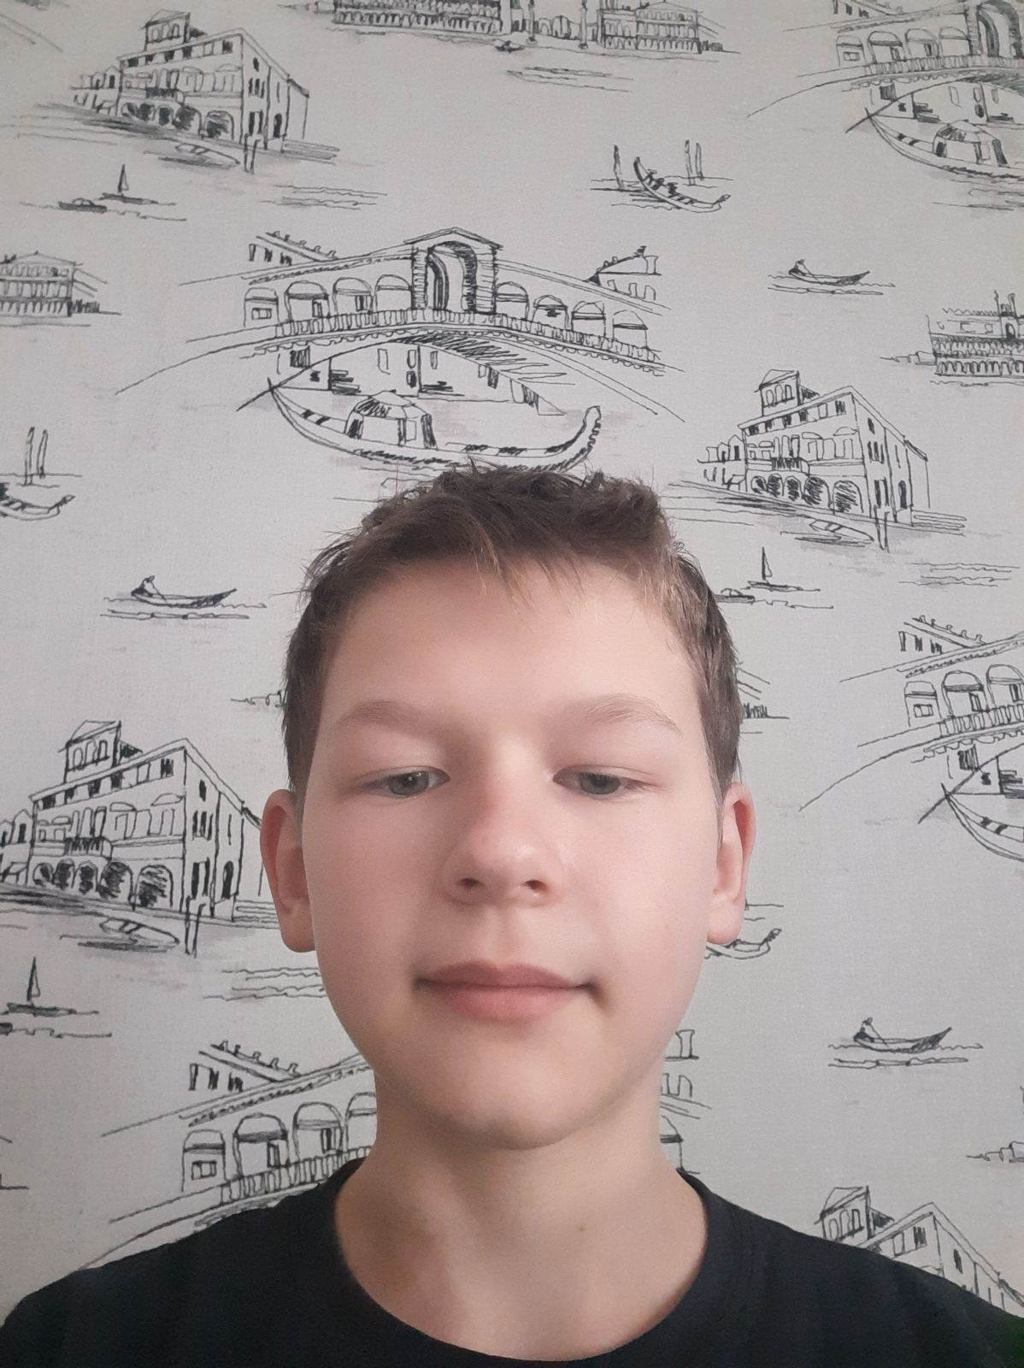
Назва проекту
ВАШЕ ФОТО!!!!!!
Машенкін Матвій
14 років
Група: Python3 23-1C
Викладач: Прищепчук Валентин
uaitsmart.com

Slide 2


Історія вибору напрямку
Я навчаюсь у ІТ-Школі СМАРТ уже 3 роки, за цей час я побував на таких напрямках, як:Програмування на мові Python
Я ще не знаю ким хочу бути і відкриваю для себе нові види діяльності.
uaitsmart.com

Slide 3
Навчання разом
Проект створений для полегшеного навчання
Бібліотеки, що використовуються:Flask, Flask_SQLAlchemy
uaitsmart.com

Slide 4
Інструкція користувачу
1.Залогінитися на сайті
2.Надати учням завдання
uaitsmart.com

Slide 5
Особливості проекту
1.Flask
2. Data base
3.
uaitsmart.com

Slide 6
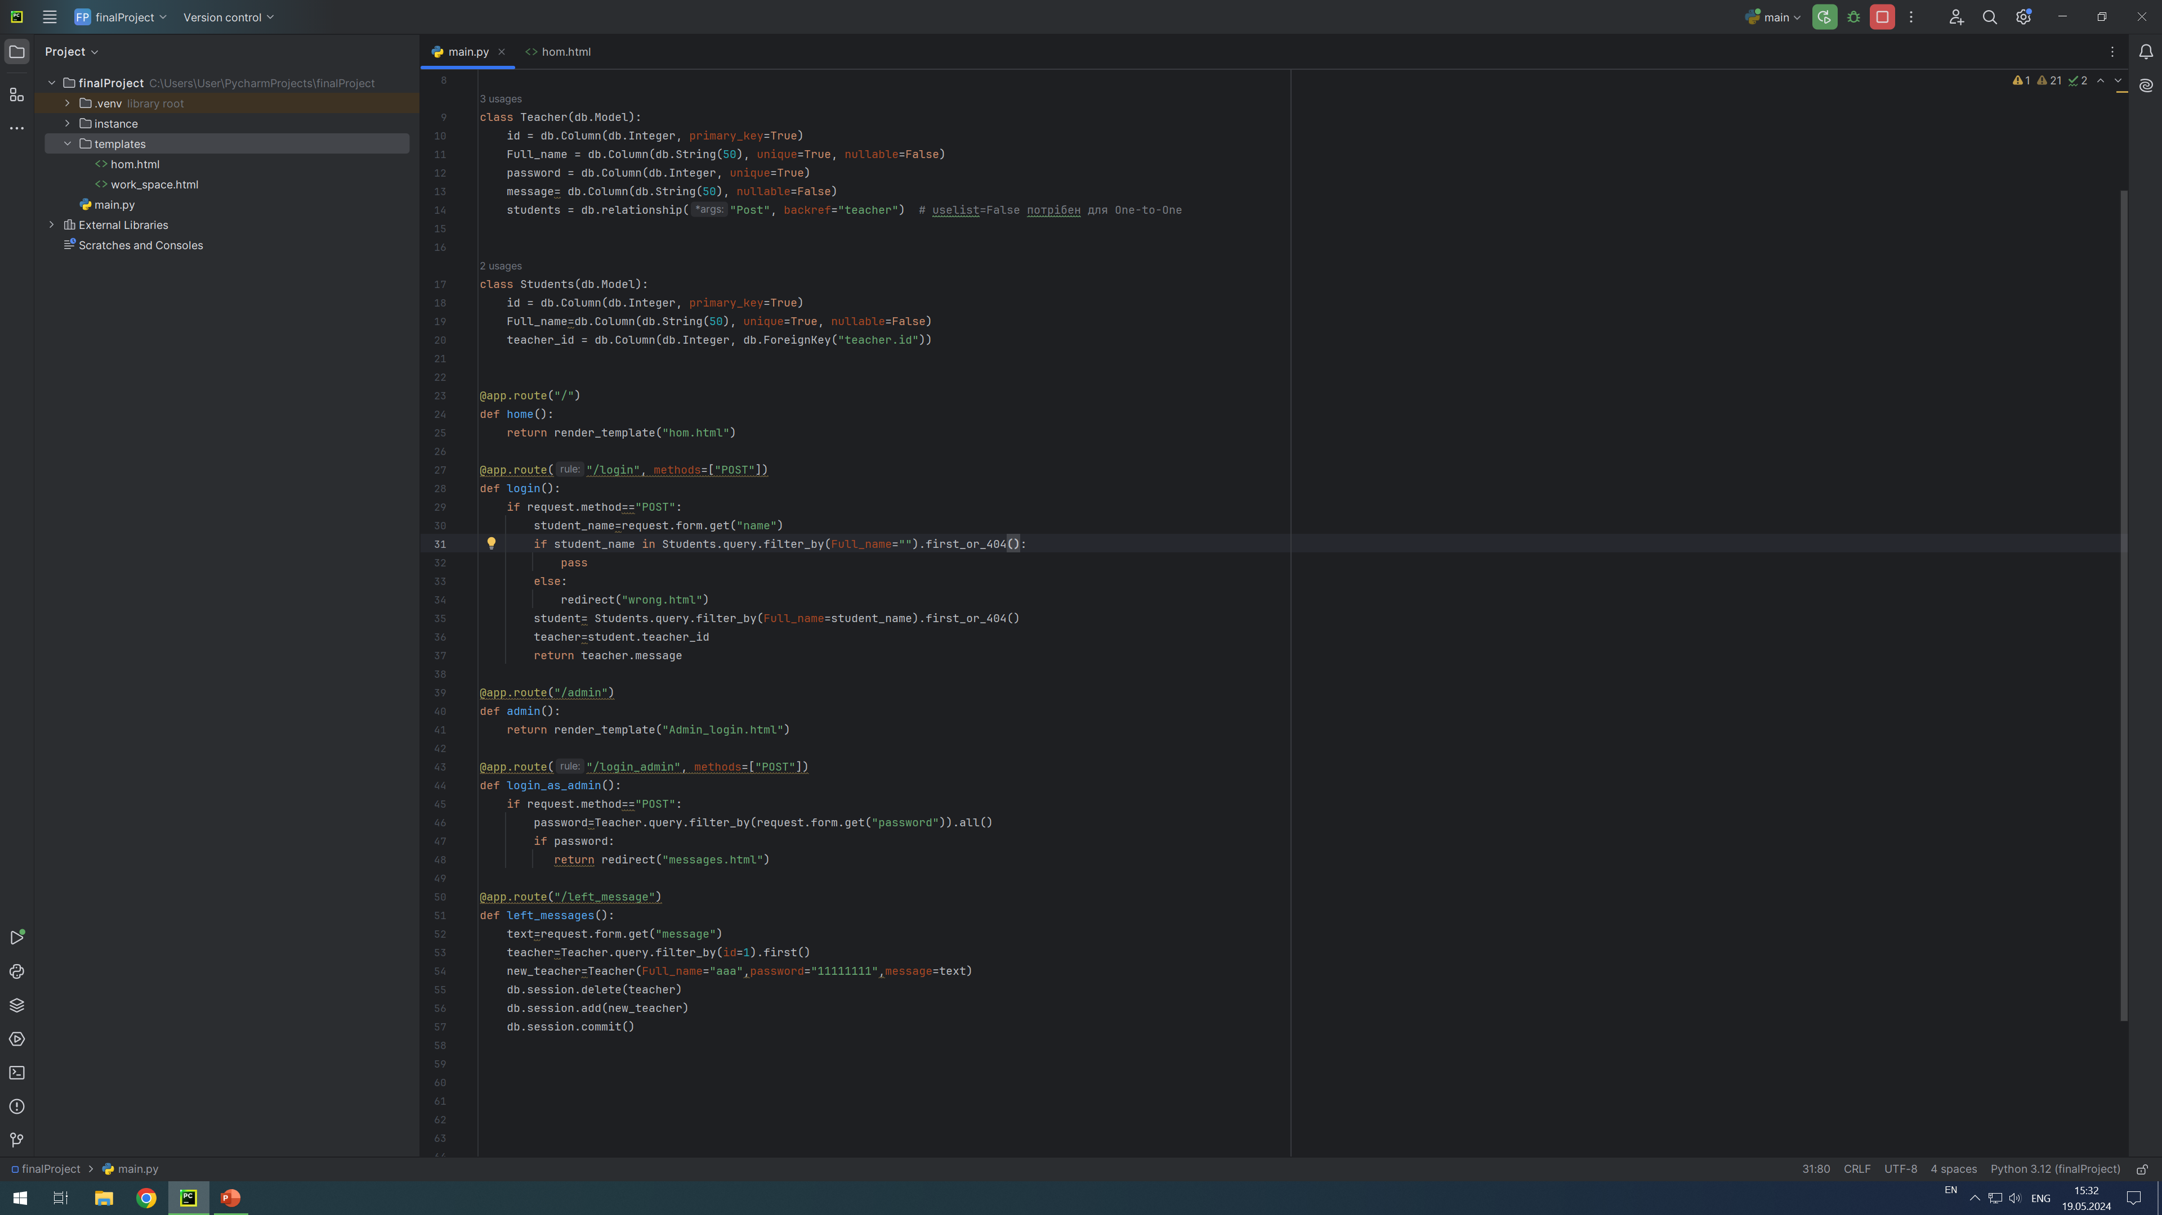
Світлини проекту
скрін
uaitsmart.com

Slide 7
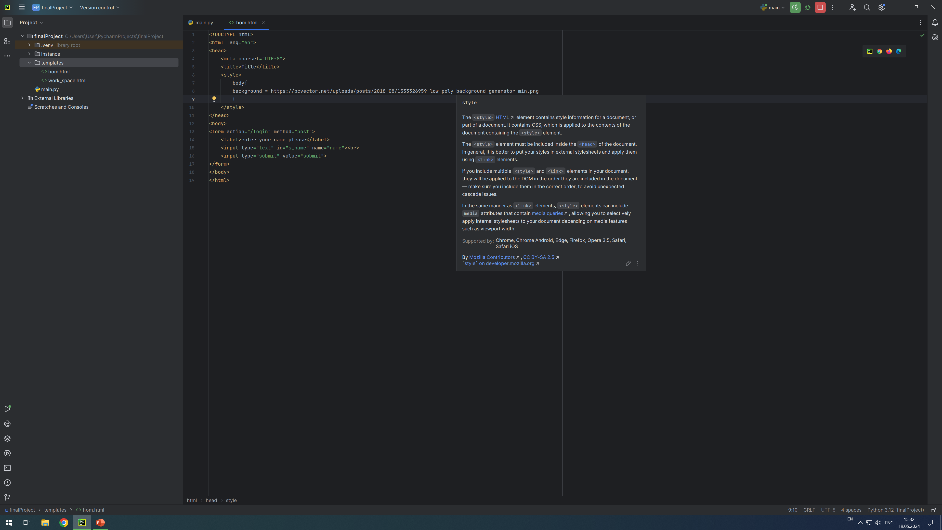
Світлини проекту
скрін
uaitsmart.com

Slide 8
Висновок
За час навчання на цьому курсі я навчився використовувти бази данних. Найбільше мені сподобалось сидіти й слухати вчителя. У майбутньому я би хотів спробувати програмувати на іншій мові
uaitsmart.com

Slide 9
Дякую за увагу!
uaitsmart.com

